Slide 1
Питання соціального забезпечення громадян України, які переміщуються з тимчасово окупованої території та районів проведення антитерористичної операції

Slide 2
Розпорядженням Кабінету Міністрів України від 11 червня 2014 року №588-р затверджено план заходів, пов’язаних із соціальним забезпеченням громадян України, які переміщуються з тимчасово окупованої території та районів проведення антитерористичної операції.

Slide 3
Міжвідомчий координаційний штаб (діяльність якого забезпечує Державна служба з надзвичайних ситуацій)
забезпечує підготовку та постійне оновлення переліку об’єктів державної та комунальної власності в розрізі адміністративно-територіальних одиниць, у яких можливе розміщення громадян України, які переміщуються з тимчасово окупованої території та районів проведення антитерористичної операції.
ГУ ДСНС України у Хмельницькій області
29000 м. Хмельницький, вул. Героїв Чорнобиля, 1/2
odsokc@mns.km.ua
Начальник чергової зміни
+38 (0382) 69-91-17 (цілодобово)
Прес-служба
+38 (0382) 69-91-80
+38 (0382) 69-91-81

Slide 4
Завдання органів Органи Державної міграційної служби та Мінсоцполітики:
забезпечення ведення реєстру громадян України, які переміщуються з тимчасово окупованої території та районів проведення антитерористичної операції і пройшли співбесіду в транзитних пунктах;
щоденне інформування Міжвідомчого координаційного штабу з питань, пов’язаних із соціальним забезпеченням громадян, про кількість громадян, розміщених у визначених регіональними штабами приміщеннях для тимчасового проживання;
органи Державної міграційної служби зобов’язуються сприяти у відновленні паспортних документів громадянам України, які переміщуються з тимчасово окупованої території та районів проведення антитерористичної операції.
надання безоплатної правової допомоги громадянам України, які переміщуються з тимчасово окупованої території та районів проведення антитерористичної операції

Slide 5
Для громадян України, які переміщуються з тимчасово окупованої території та районів проведення антитерористичної операції, також передбачено:
сприяння у продовженні навчання та здобуття освіти;
транспортування осіб, які внаслідок хвороби не можуть пересуватися самостійно або потребують постійного догляду, та (у разі необхідності) у супроводі медичного працівника;
надання необхідної медичної допомоги в державних та комунальних закладах охорони здоров’я;
розв’язання проблем, пов’язаних з їх соціальним захистом, передбачивши, зокрема, відновлення всіх соціальних виплат, надання допомоги в працевлаштуванні;
вжиття заходів до забезпечення банківського обслуговування рахунків громадян України – одержувачів державної цільової допомоги, пенсій та заробітної плати;
утворення єдиної інформаційної бази даних щодо соціального забезпечення громадян України.

Slide 6
Для вирішення питань, пов’язаних з тимчасовим перебуванням, слід звертатися за телефоном УРЯДОВОЇ “ГАРЯЧОЇ ЛІНІЇ“ (БЕЗКОШТОВНО ЦІЛОДОБОВО): 0 800 507 309 або до Міжвідомчого координаційного штабу

Slide 7
Гарячі лінії:
Пенсійний фонд (0800 503 753);
Державний центр зайнятості (0800 505 060), 730 – з мобільного;
Фонду соціального страхування з тимчасової втрати працездатності (0800 501 892);
Телефон довіри Фонду соціального страхування від нещасних випадків на виробництві та професійних захворювань (0800 501 383).

Slide 8
ДЕРЖАВНА ПІДТРИМКА ПЕНСІОНЕРІВ
переведення пенсії за місцем фактичного проживання (перебування);
- первинне призначення пенсії;
- перерахунок пенсії
Куди звертатися: до органу Пенсійного фонду за місцем фактичного проживання (перебування)
Основні документи, які необхідно мати при собі:
- паспорт;
- посвідчення отримувача пенсії (за наявності);
- довідка про присвоєння ідентифікаційного коду (за наявності).

Slide 9
ДЕРЖАВНА ПІДТРИМКА В ПРАЦЕВЛАШТУВАННІ
- пошук підходящої роботи – тимчасової і постійної;
- надання інформації та консультації у сфері занятості;
- можливість участі в громадських оплачуваних роботах;
- професійна підготовка, перепідготовка і підвищення кваліфікації;
- отримання статусу безробітного
Куди звертатися: до центру занятості за місцем фактичного проживання (перебування)
Основні документи, які необхідно мати при собі:
- паспорт;
- довідка про присвоєння ідентифікаційного коду (за наявності);
- трудова книжка (за наявності);
- документи про освіту (за наявності).

Slide 10
ДЕРЖАВНА ПІДТРИМКА СІМЕЙ З ДІТЬМИ
переведення допомоги за місцем фактичного проживання (перебування) або первинне призначення:
- допомога при народженні (усиновленні) дитини;
- допомога одиноким матерям;
- допомога опікунам та піклувальникам;
- допомога дітям-інвалідам та інвалідам з дитинства;
- допомога малозабезпеченим сім’ям;
- тимчасова допомога на дітей, один з батьків яких ухиляється від сплати аліментів;
- супровід сімей з дітьми, які потребують допомоги;
- надання юридичної, психологічної та соціальної допомоги дітям-сиротам та дітям, позбавленим батьківського піклування, опікунам, піклувальникам, прийомним батькам та батькам-вихователям.
Куди звертатися: до органу соціального захисту населення, служб у справах дітей, центрів соціальних служб для сім’ї, дітей та молоді за місцем фактичного проживання (перебування)
Основні документи, які необхідно мати при собі:
- паспорт;
- свідоцтво про народження дитини;
- довідка про присвоєння ідентифікаційного коду (за наявності).

Slide 11
ДЕРЖАВНА ПІДТРИМКА ГРОМАДЯН ПОХИЛОГО ВІКУ, ІНВАЛІДІВ
- стаціонарний догляд (для громадян похилого віку, інвалідів І, ІІ групи, які за станом здоров’я мають потребу в сторонньому догляді, побутовому обслуговуванні, медичній допомозі);
- догляд вдома (для громадян похилого віку, інвалідів, які нездатні до самообслуговування і потребують постійної сторонньої допомоги);
- натуральна допомога (одяг, взуття, предмети першої потреби).
Куди звертатися: до територіального центру соціального обслуговування (надання соціальних послуг) або до органу соціального захисту населення за місцем фактичного проживання (перебування).
Основні документи, які необхідно мати при собі:
- паспорт;
- медична довідка про потребу в постійній сторонній допомозі (за наявності).

Slide 12
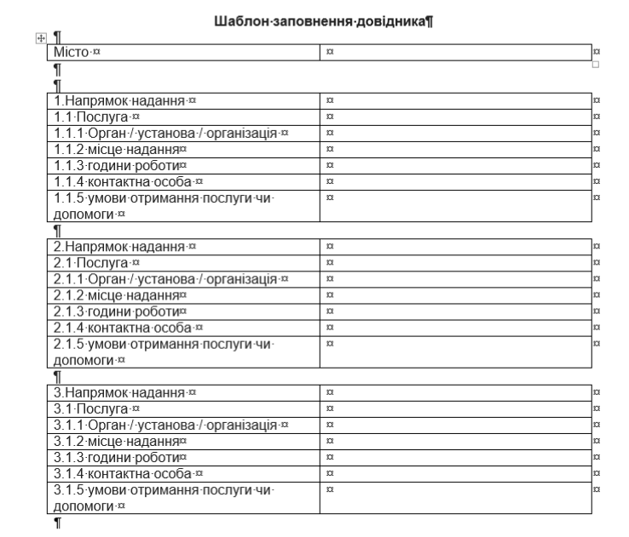
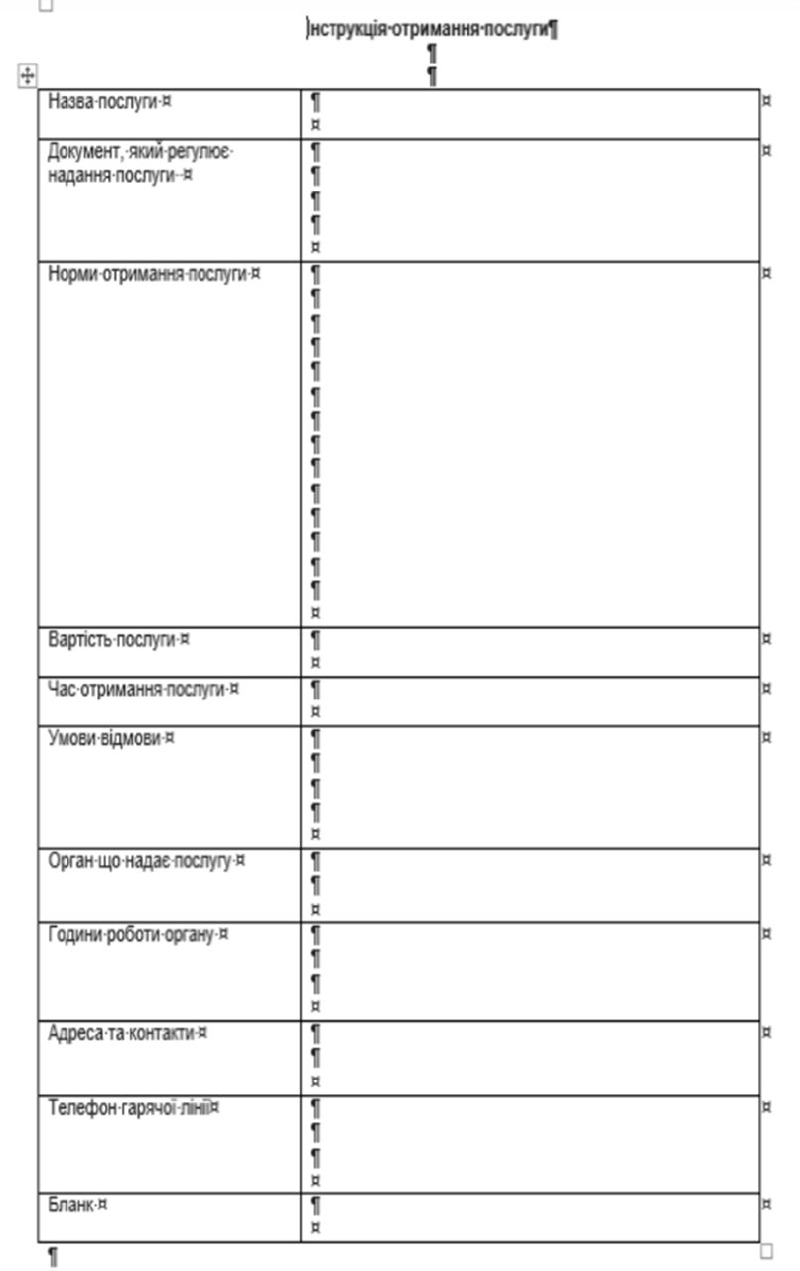

Slide 13
У Хмельницькому громадяни можуть звертатися для отримання допомоги до відповідальних осіб органів та служб міста за такими телефонними номерами:
65-04-66 – Хмельницьке міськрайонне управління юстиції.
75-25-01 – Управління Пенсійного Фонду України у місті Хмельницькому.
79-59-59 – Управління праці та соціального захисту населення Хмельницької міської ради.
79-54-23 – Хмельницький міський центр зайнятості.
65-73-46 – Управління охорони здоров’я Хмельницької міської ради.
65-12-64 – Управління освіти Хмельницької міської ради.
76-49-51 – Служба у справах дітей Хмельницької міської ради.
65-51-44 – Хмельницький відділ Державної міграційної служби України
76-34-13 – Фонд соціального страхування з тимчасової втрати працездатності
15-80 – Відділ управління міським господарством Хмельницької міської ради (цілодобово).

Slide 14
Станом на 30 вересня 2014 року Міжвідомчий координаційний штаб повідомляє:
Внутрішні переміщення осіб
Згідно з оперативною інформацією загальна кількість громадян України, які переселені з Автономної Республіки Крим та міста Севастополь до інших регіонів, складає 18 тис. 158 осіб, у тому числі 5 тис. 113 дітей, 1 тис. 280 інвалідів та осіб похилого віку. За добу переселено – 3 особи.
З району проведення АТО до інших регіонів переселено 321 тис. 931 особу, у тому числі 103 тис. 288 дітей, 59 тис. 938 інвалідів та осіб похилого віку (у тому числі тимчасово переміщених в межах Донецької області - 54 тис. 683 особи). За добу – 136 осіб, у тому числі 21 дитина та 18 інвалідів і осіб похилого віку.
Всього тимчасово розміщено 340 тис. 89 осіб, у тому числі 108 тис. 401 дитину, 61 тис. 218 інвалідів та осіб похилого віку. За добу – 139 осіб, у тому числі 21 дитина, 18 інвалідів та осіб похилого віку.
З урахуванням тимчасово переміщених в межах Луганської області (за повідомленням Луганської ОДА - 28 тис. 40 осіб), загальна кількість внутрішньо переміщених осіб становить 368 тис. 129 осіб.

Slide 15
Звернення громадян на Урядову телефонну “гарячу” лінію
На урядову телефонну «гарячу лінію» протягом доби 28 вересня 2014 р. надійшло 229 звернень, що стосувалися проблемних питань жителів Донецької та Луганської областей. З них на 109 звернень фахівцями Урядового контактного центру громадянам надано консультації, роз’яснення та довідкову інформацію, а також, у разі необхідності, й психологічну підтримку. Органам виконавчої влади надіслано для розгляду, реагування та надання відповідей 120 звернень від вимушених переселенців, з яких 10 стосувалися отримання житла.

